Slide 1
Taller computación: Chequeos de procesos de postordeña
Curso | 4° Medio | Actividad con nota | X | Si |  | No
Módulo | Producción Lechera | Horas requeridas | 8 horas
Objetivos de Aprendizaje |  | Aprendizajes Esperados
OA 4 Ejecutar labores de producción lechera, aplicando técnicas, equipos e instrumentos adecuados para maximizar la productividad del plantel, siguiendo los parámetros establecidos. |  | Mantiene limpia la sala de ordeña y los corrales, según la normativa de higiene y seguridad.

Slide 2
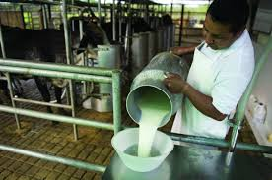
Propósitos

Slide 3
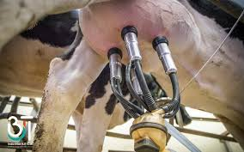
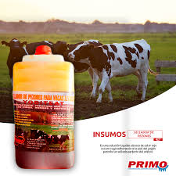
Selladores

Slide 4
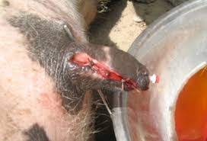
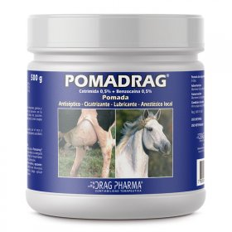
Heridas y/o grietas en pezón Bovino

Slide 5
Aplicador tipo Copa (sellador)

Slide 6
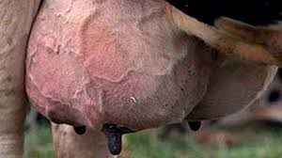
Animales con mastitis

Slide 7
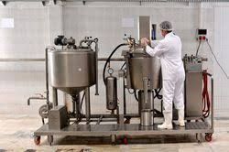
Filtrado manual y mecánico

Slide 8
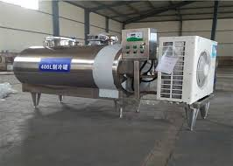
Enfriamiento de la leche

Slide 9
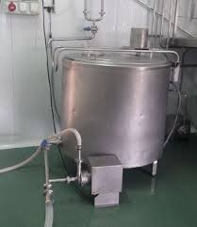
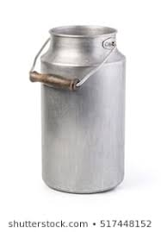
Contenedores de almacenaje

Slide 10
Actividad en Laboratorio

